Slide 1
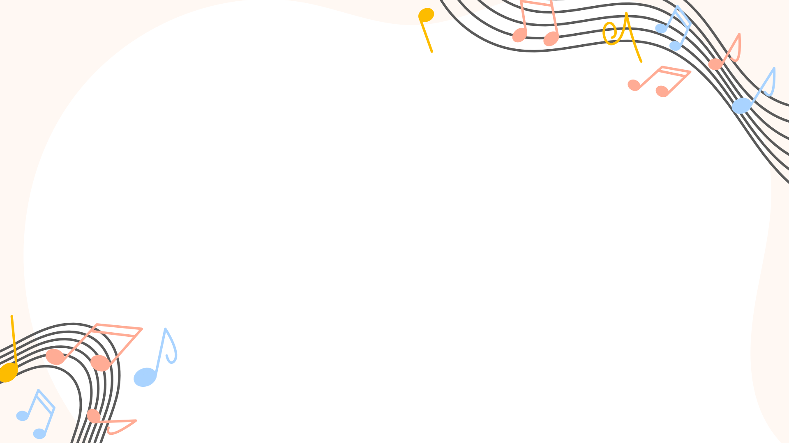

Tri thức Ngữ văn
Notes:
Giáo án của Hạnh Nguyễn (0975152531) https://www.facebook.com/HankNguyenn

Slide 2
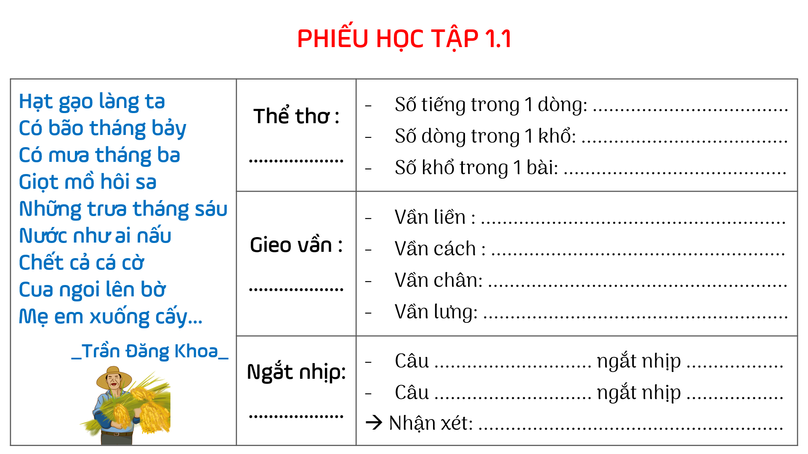
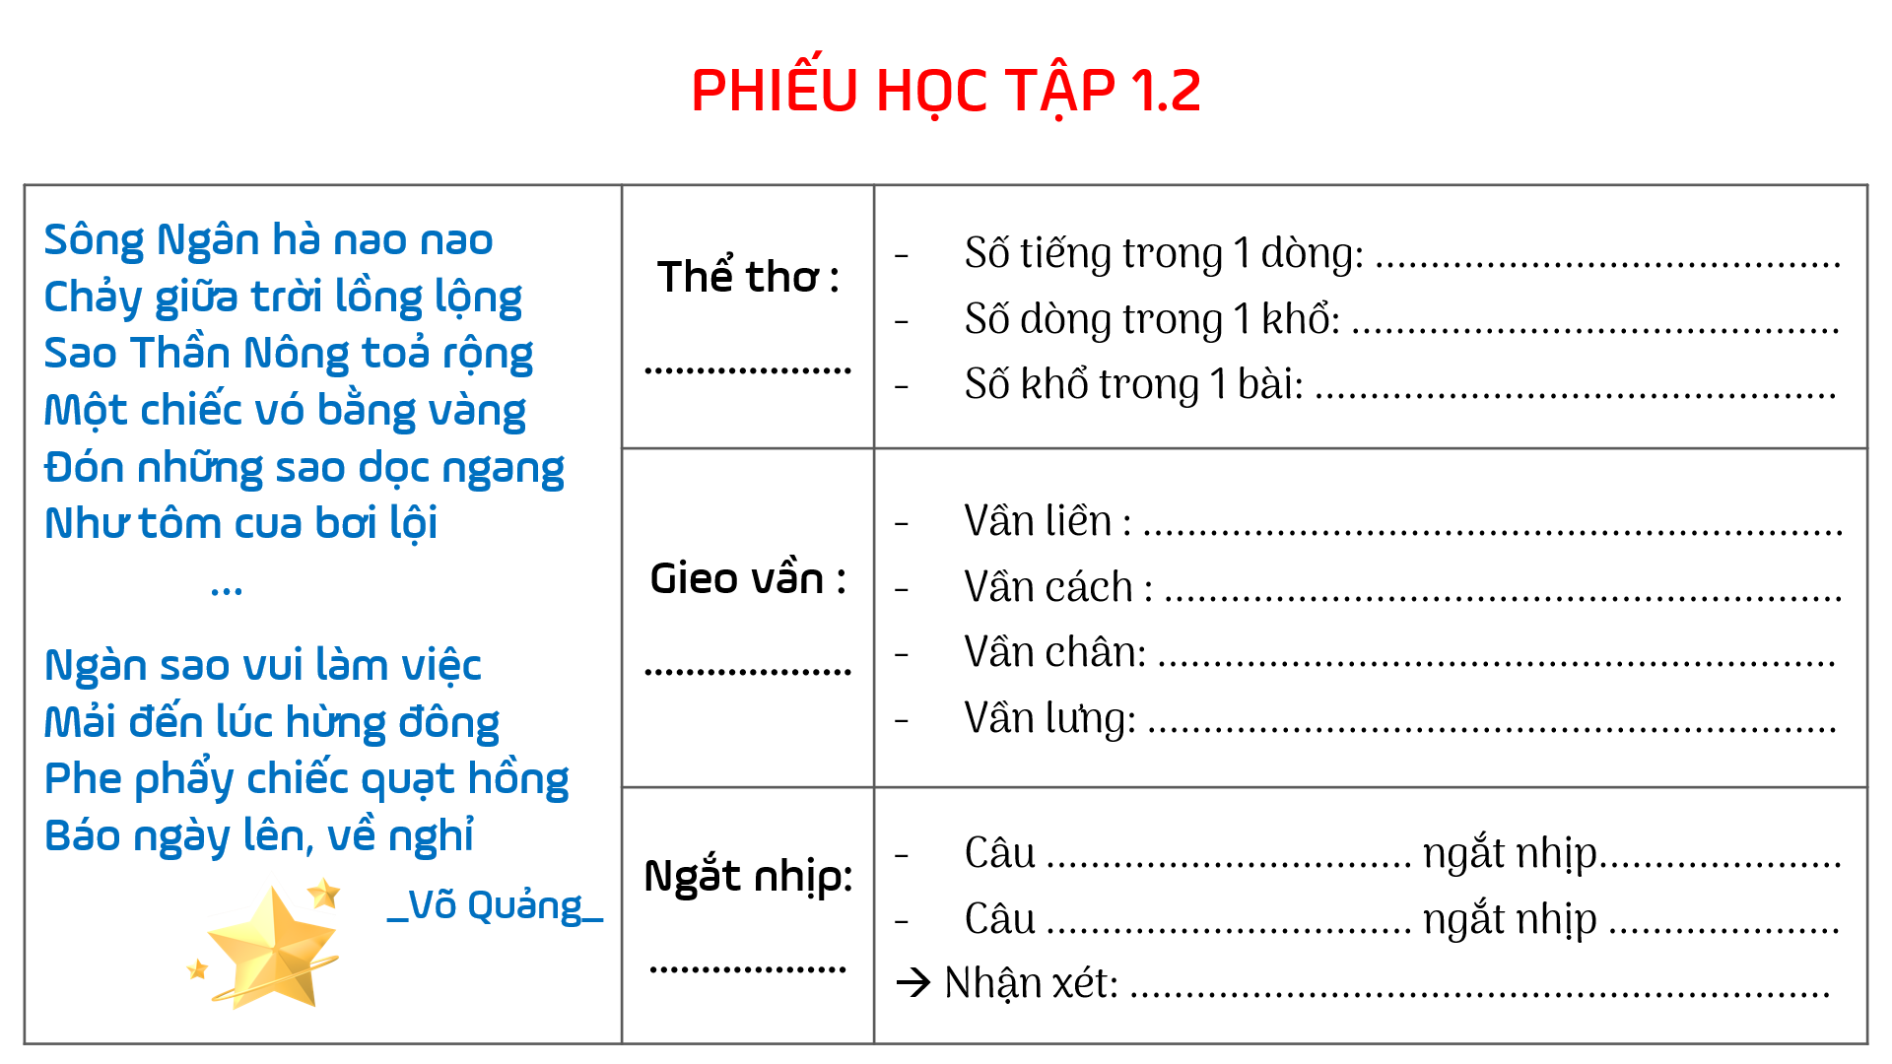

Slide 3
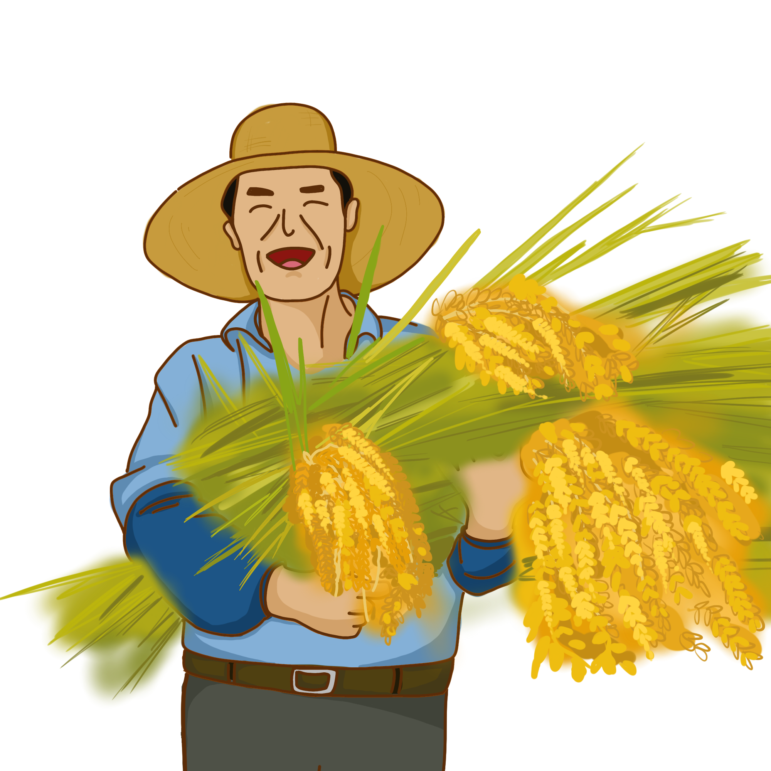
PHIẾU HỌC TẬP 1.1
Hạt gạo làng ta Có bão tháng bảy Có mưa tháng ba Giọt mồ hôi sa Những trưa tháng sáu Nước như ai nấu Chết cả cá cờ Cua ngoi lên bờ Mẹ em xuống cấy... _Trần Đăng Khoa_ | Thể thơ : ................... | Số tiếng trong 1 dòng: .................................... Số dòng trong 1 khổ: ...................................... Số khổ trong 1 bài: .........................................
 | Gieo vần : ................... | Vần liền : ........................................................ Vần cách : ...................................................... Vần chân: ....................................................... Vần lưng: ........................................................
 | Ngắt nhịp: ................... | Câu ............................. ngắt nhịp .................. Câu ............................. ngắt nhịp .................. → Nhận xét: ........................................................

Slide 4
PHIẾU HỌC TẬP 1.1
Hạt gạo làng ta Có bão tháng bảy Có mưa tháng ba Giọt mồ hôi sa Những trưa tháng sáu Nước như ai nấu Chết cả cá cờ Cua ngoi lên bờ Mẹ em xuống cấy... _Trần Đăng Khoa_ | Thể thơ : Bốn chữ | Số tiếng trong 1 dòng: 4 tiếng Số dòng trong 1 khổ: Không hạn chế Số khổ trong 1 bài: Không hạn chế
 | Gieo vần : Hỗn hợp | Vần liền : ba – sa ; sáu – nấu ; cờ - bờ Vần cách : ta – ba ; ta - sa Vần chân: ta – ba – sa ; sáu – nấu ; cờ - bờ Vần lưng: (Không có)
 | Ngắt nhịp: Linh hoạt | Câu 1 ; 5 ; 6 ; 7 ; 8 ; 9 ngắt nhịp 2/2 Câu 2 ; 3 ngắt nhịp 1/3 ; Câu 4 ngắt nhịp 3/1 → Nhận xét: Cách ngắt nhịp linh hoạt
Notes:
Nhắc lại kiến thức về tiếng: Tiếng = Âm đầu + Vần + Thanh điệu. Tiếng nào có vần giống nhau người ta gọi là bắt vần với nhau
Vần liền (gieo ở 2 câu liên tiếp): (sữa, chứa)
Vần cách (gieo cách 1 hoặc 2 dòng): sà, ca
Vần chân (vần đc đặt cuối mỗi dòng thơ): sà, ca, sữa, chứa
Vần lưng (gieo giữa dòng thơ, tiếng cuối của dòng trên vần với tiếng giữa của dòng cuối): chí, đi
Gieo vần hỗn hợp (Lượm) Kết hợp cả chân và lưng trong cùng 1 đoạn thơ
Thường là 2/2 nhất, những vẫn có thể linh hoạt thành 1/3 hoặc 3/1

Slide 5
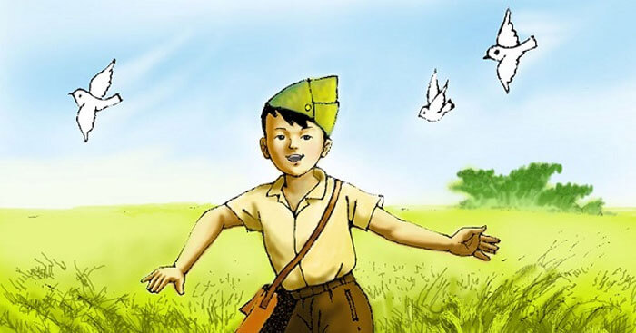
Cháu cười híp mí
Má đỏ bồ quân
- Thôi chào đồng chí
Cháu đi xa dần …
Vần chân, cách : mí – chí ; quân – dần
Vần lưng: chí - đi

Slide 6

PHIẾU HỌC TẬP 1.2
Sông Ngân hà nao nao Chảy giữa trời lồng lộng Sao Thần Nông toả rộng Một chiếc vó bằng vàng Đón những sao dọc ngang Như tôm cua bơi lội … Ngàn sao vui làm việc Mải đến lúc hừng đông Phe phẩy chiếc quạt hồng Báo ngày lên, về nghỉ _Võ Quảng_ | Thể thơ : .................... | Số tiếng trong 1 dòng: .......................................... Số dòng trong 1 khổ: ............................................ Số khổ trong 1 bài: ...............................................
 | Gieo vần : .................... | Vần liền : ............................................................... Vần cách : ............................................................. Vần chân: ............................................................. Vần lưng: ..............................................................
 | Ngắt nhịp: ................... | Câu ................................. ngắt nhịp...................... Câu ................................. ngắt nhịp ..................... → Nhận xét: ...............................................................

Slide 7
PHIẾU HỌC TẬP 1.2
Sông Ngân hà nao nao Chảy giữa trời lồng lộng Sao Thần Nông toả rộng Một chiếc vó bằng vàng Đón những sao dọc ngang Như tôm cua bơi lội … Ngàn sao vui làm việc Mải đến lúc hừng đông Phe phẩy chiếc quạt hồng Báo ngày lên, về nghỉ _Võ Quảng_ | Thể thơ : Năm chữ | Số tiếng trong 1 dòng: 5 tiếng Số dòng trong 1 khổ: Không hạn chế Số khổ trong 1 bài: Không hạn chế
 | Gieo vần : Hỗn hợp | Vần liền + Vần chân: lộng – rộng ; vàng – ngang; đông – hồng Vần cách : (Không có) Vần lưng: lộng – Nông
 | Ngắt nhịp: Linh hoạt | Câu 1 – 2 – 3 – 4 – 5 – 6 – 10 ngắt nhịp 3/2 Câu 7 – 8 – 9 ngắt nhịp 2/3 → Nhận xét: Cách ngắt nhịp linh hoạt

Slide 8
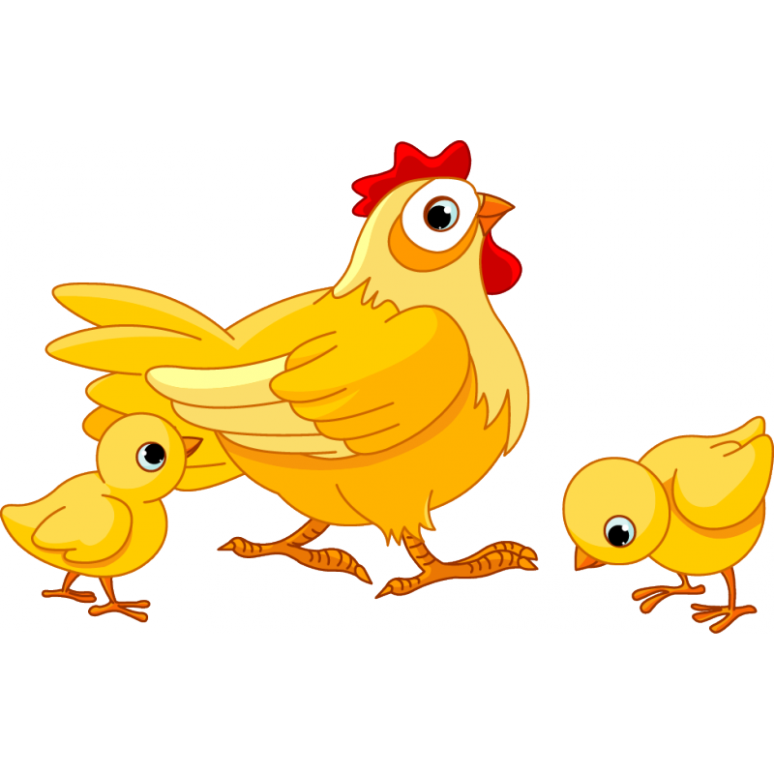

Này con gà mái mơ
Khắp mình hoa đốm trắng
Này con gà mái vàng
Lông óng như màu nắng.
Vần chân, cách : nắng – trắng
Ngắt nhịp : 1/4 và 3/2 ; 2/3
Mọc / giữa dòng sông xanh
Một bông hoa / tím biếc
Ơi / con chim chiền chiện
Hót chi / mà vang trời

Slide 9
THƠ BỐN CHỮ VÀ THƠ NĂM CHỮ
 |  | Thơ bốn chữ | Thơ năm chữ
Giống | Đều là những thể thơ gần gũi, thường được sử dụng trong các bài đồng dao, bài vè Sử dụng những hình ảnh thơ gần gũi, dung dị, thích hợp với việc kể chuyện Không hạn chế số lượng dòng trong khổ, số lượng khổ trong bài Thường gieo vần chân ; gieo vần liền / cách quãng / hỗn hợp
Khác | Số chữ trong dòng | 4 | 5
 | Ngắt nhịp | 2/2 ; 3/1 ; 1/3 | 2/3 ; 3/2 ; 1/4 ; 4/1

Slide 10
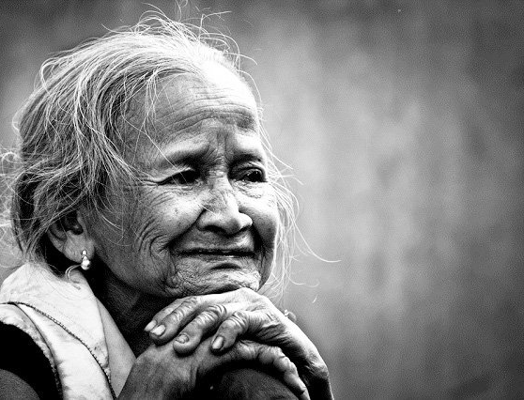
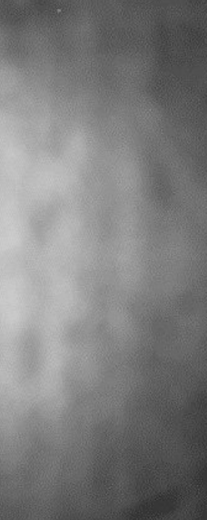
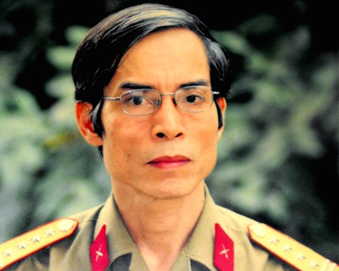
Mẹ
Đỗ Trung Lai

Slide 11

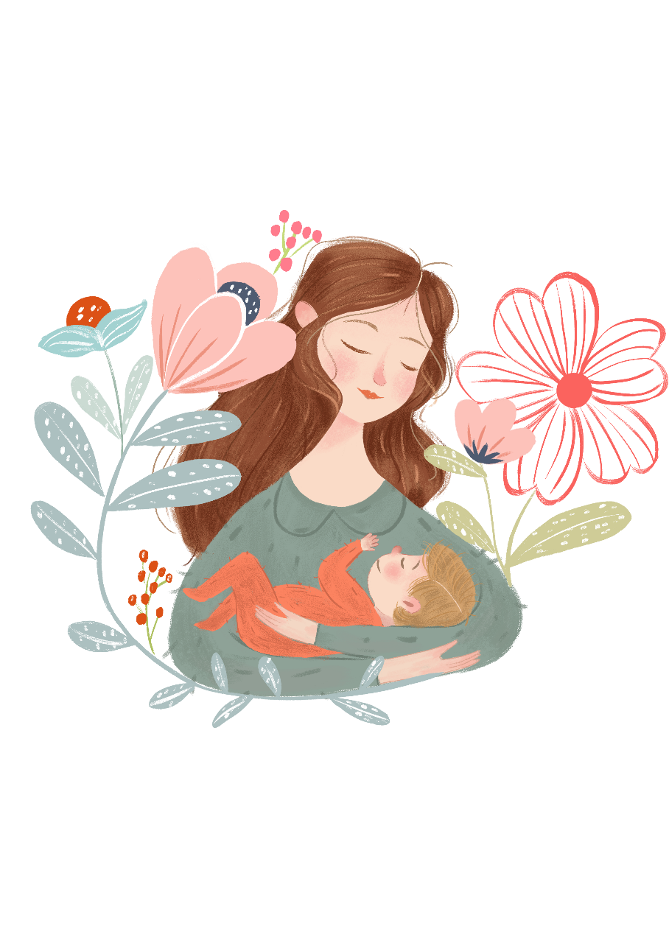
I. Đọc, tìm hiểu chung

Slide 12

1. Đọc văn bản
Đọc đồng thanh bài thơ
Giọng thơ thay đổi linh hoạt theo nhịp thơ, nhịp cảm xúc của từng đoạn
Cảm xúc chủ đạo: Yêu thương, xót xa, ngậm ngùi trước tuổi già của mẹ

Slide 13
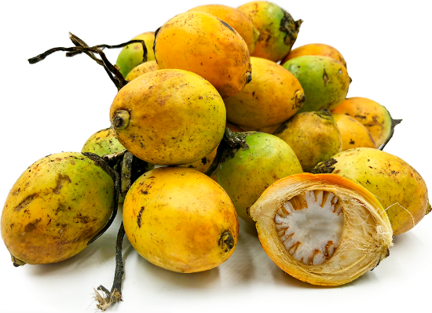
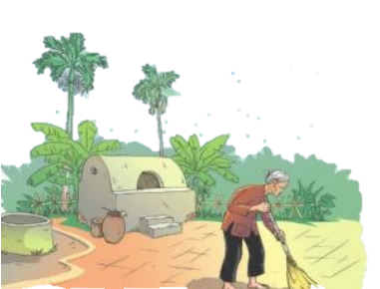
Mẹ
Cau ngày càng cao
Mẹ ngày một thấp
Cau gần với giời
Mẹ thì gần đất!
Ngày con còn bé
Cau mẹ bổ tư
Giờ cau bổ tám
Mẹ còn ngại to!
Lưng mẹ còng rồi
Cau thì vẫn thẳng
Cau - ngọn xanh rờn
Mẹ - đầu bạc trắng
Một miếng cau khô
Khô gầy như mẹ
Con nâng trên tay
Không cầm được lệ
Ngẩng hỏi giời vậy
- Sao mẹ ta già?
Không một lời đáp
Mây bay về xa.

Slide 14


Nêu những nét tiêu biểu về tác phẩm (xuất xứ, thể loại, bố cục)

Slide 15
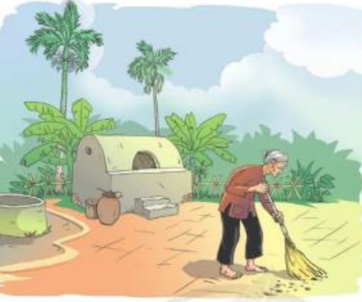
2. Tác phẩm
Xuất xứ: Trích “Đêm sông Cầu”, NXB Quân đội nhân dân, Hà Nội, 2003
Thể loại: Thơ bốn chữ
Phương thức biểu đạt: Biểu cảm
Bố cục: 2 phần: 3 khổ đầu: Hình ảnh người mẹ + 2 khổ cuối: Tình cảm của người con dành cho mẹ.
Notes:
Giáo án của Hạnh Nguyễn (0975152531) https://www.facebook.com/HankNguyenn

Slide 16
Nhận biết thể thơ
Cách đọc hiểu một văn bản thơ
Đặc điểm hình thức
Cách gieo vần
Tác dụng
Cách ngắt nhịp
Từ ngữ + Câu thơ + Các BPTT
Đặc điểm nội dung
Hình ảnh + Cảm xúc của tác giả
Chủ đề, tư tưởng của bài thơ

Slide 17

Giải mật thư
Bài thơ “Mẹ” gồm ……… câu thơ, mỗi câu có …….. tiếng. Bài thơ được chia thành ……… khổ thơ và có ……… câu trong 1 khổ. Như vậy bài thơ được viết theo thể ………………. dễ nhớ, dễ thuộc.
Bài thơ được gieo vần ………… ở các tiếng ………………………………………………; các vần được gieo cách nhau nên được gọi là gieo vần …….………
Nhip thơ linh hoạt, chủ yếu là ngắt nhịp ………….. và ……………. tạo giọng thơ từ tốn, chậm rãi, nhịp nhàng, phù hợp với cảm xúc yêu thương, ngậm ngùi của người con trước tuổi già của mẹ.

Slide 18
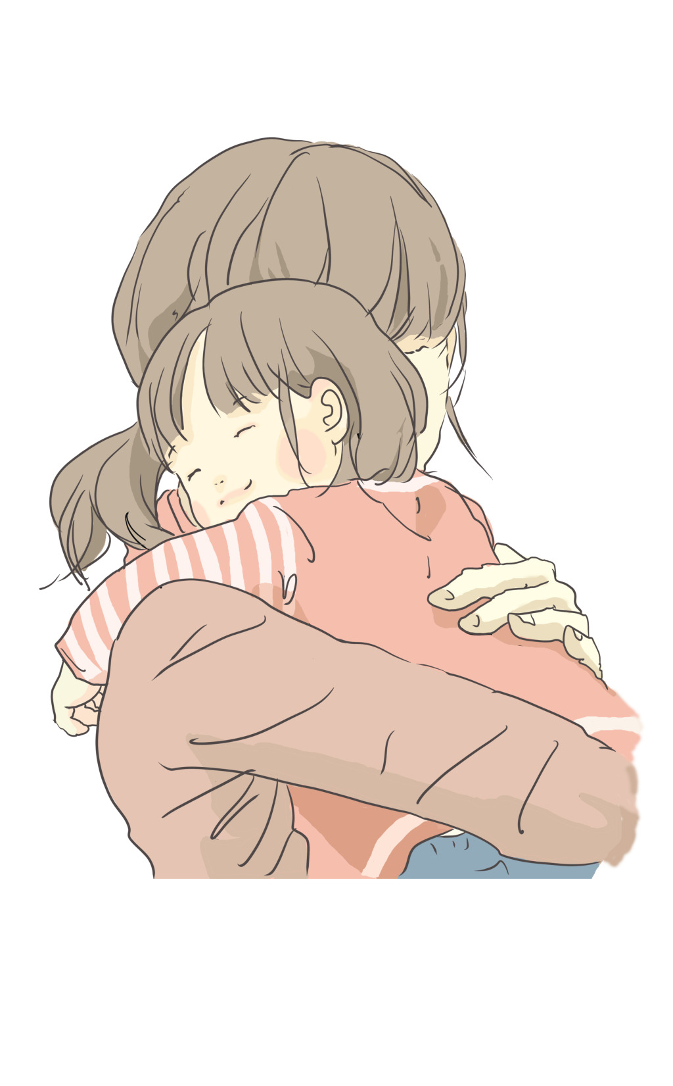
Đặc điểm hình thức
Thể thơ 4 chữ dễ nhớ, dễ thuộc
Gieo vần chân, vần cách
Nhịp thơ linh hoạt (1/3 và 2/2), phù hợp với mạch cảm xúc

Slide 19
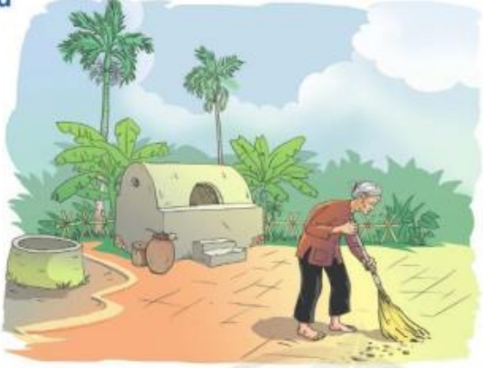
Đặc điểm nội dung

Slide 20
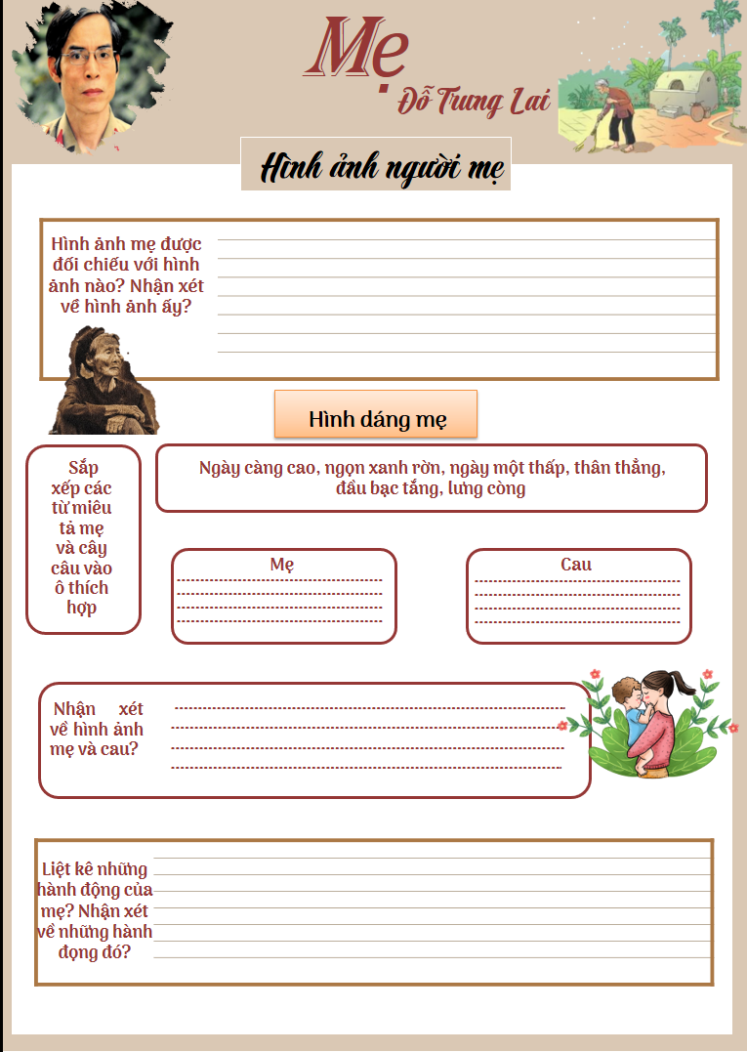

Slide 21
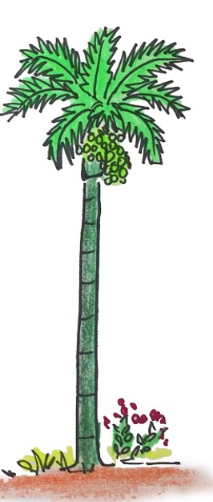
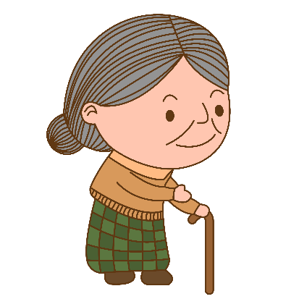
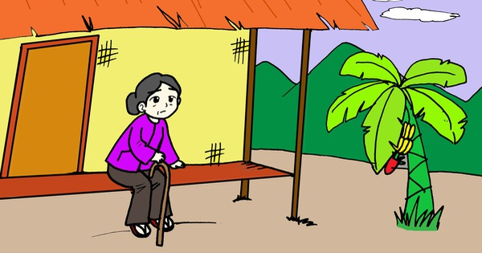
Hình ảnh người mẹ
Hình ảnh sóng đôi, đối lập giữa người mẹ và cây cau.
Ngày một thấp >< Ngày càng cao
Lưng còng >< Thân thẳng
Đầu bạc trắng >< Ngọn xanh rờn
Gần trời >< Gần đất
Khi còn bé (bổ cau làm tư) >< Hiện tại (Bổ cau làm tám, mẹ còn ngại to)
→ Mẹ già, móm mém, khó nhai trầu cau
→ Gợi sự xót thương mẹ + Khơi gợi cảm xúc người đọc

Slide 22
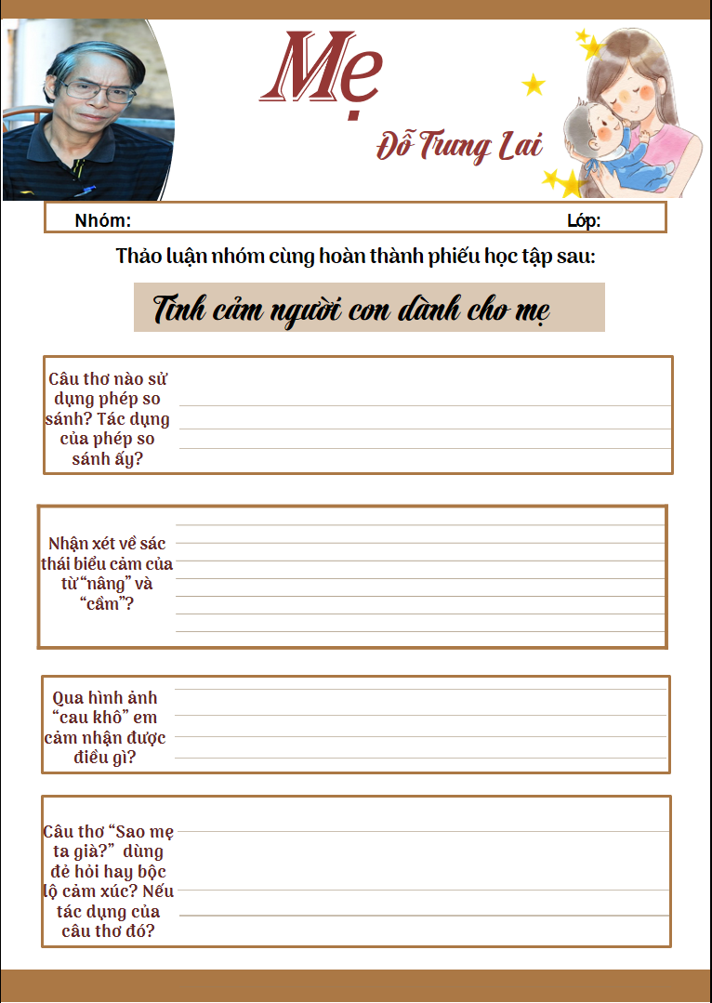

Slide 23
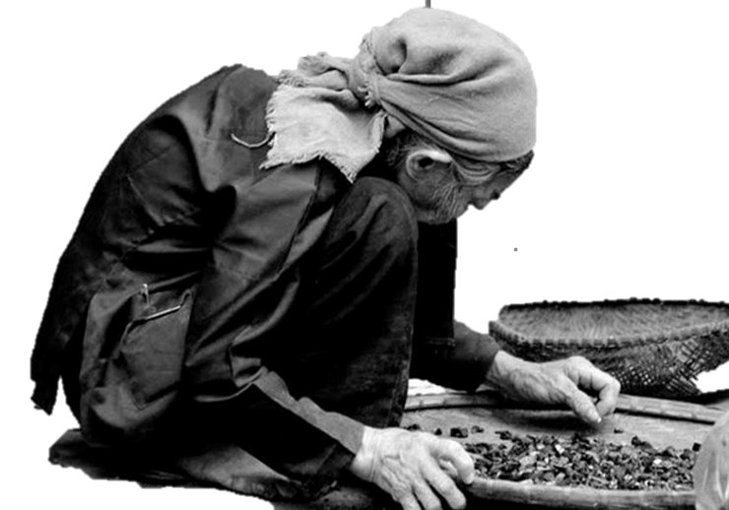


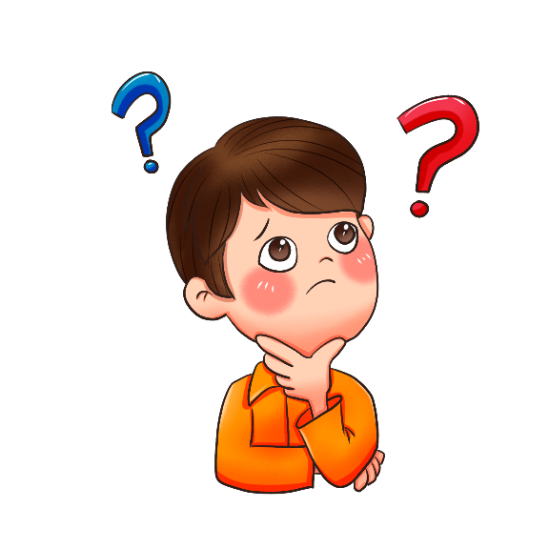
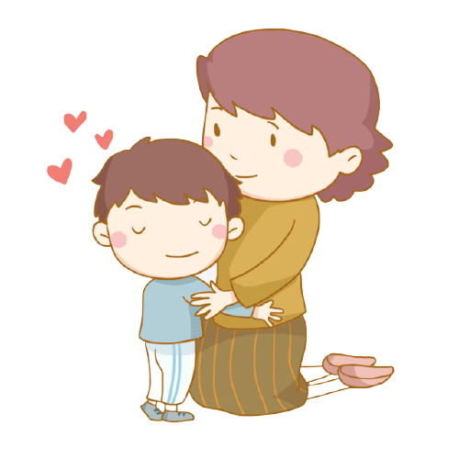
Tình cảm của người con dành cho mẹ
“Một miếng cau khô
Khô gầy như mẹ”
“Nâng”: sự trân trọng, nâng niu miếng trầu - hình ảnh tượng trưng cho mẹ.
“Cầm”: tình cảm dồn nén, chứa đựng bao xót xa, tình cảm của con dành cho mẹ.
→ So sánh, gợi hình ảnh già nua, héo hắt của mẹ (do lo toan, vất vả) như miếng cau khô
Hình ảnh “miếng cau khô”: nỗi niềm của con dành cho mẹ.
“Sao mẹ ta già?”
→ Câu hỏi tu từ, thể hiện sự vô vọng, sự bất lực của người con

Slide 24
Yêu quý, kính trọng, biết ơn cha mẹ
(1)
Chăm ngoan, hiếu thảo, phụ giúp cha mẹ công việc trong khả năng
Bài học
(2)
Cố gắng học tập tốt, sau này giúp ích cho gia đình, xã hội, trở thành niềm tự hào của cha mẹ
(3)

